Slide 1

صحة الهيكل العظمي

Slide 2

لنتذكر معاً ما تعلمناه سابقاً
اذكر وظيفةٌ من وظائفِ الهيكلِ العظميِّ ؟
تحدد شكلَ الجسمِ
وتساعدهُ على الحركةِ
عرف المفاصلَ؟
تصلُ العظامَ ببعضها البعض

Slide 3

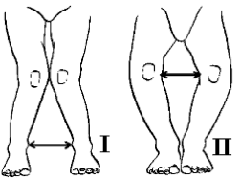
الأذياتُ التي يتعرضُ لها الهيكلُ العظميّ
الكساحُ: ينشأُ عن نقصِ فيتامينِ د وأملاحِ الكالسيوم في الغذاء , وينتجُ عنه لينُ عظامِ الساقين وتقوسُهِما وتشوهُهِما

Slide 4

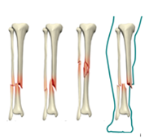
الأذياتُ التي يتعرضُ لها الهيكلُ العظميّ
الكسورُ : تنشأ عن تعرضِ العظامِ لحوادثَ تسببُ انكسارَها . تعالجُ عندَ الطبيبِ بوضعِ الجبيرةِ المناسبةِ ، ومنعِ تحريكِ العضوِ المكسورِ .

Slide 5

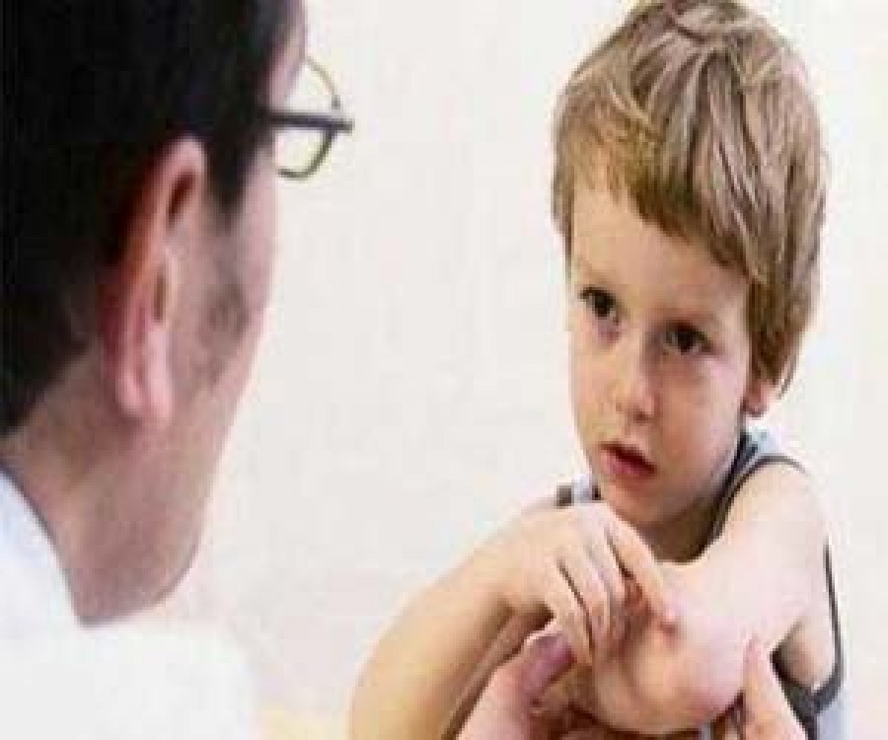
الأذياتُ التي يتعرضُ لها الهيكلُ العظميّ
الخلوعُ : تنشأ عن تعرضِ أربطةِ المفاصلِ لتمددٍ أو تمزقٍ أو خلعٍ , ويرافقُ ذلكَ ألمٌ و انتفاخٌ ويعالجُ تحتِ إشرافِ الطبيبِ .

Slide 6
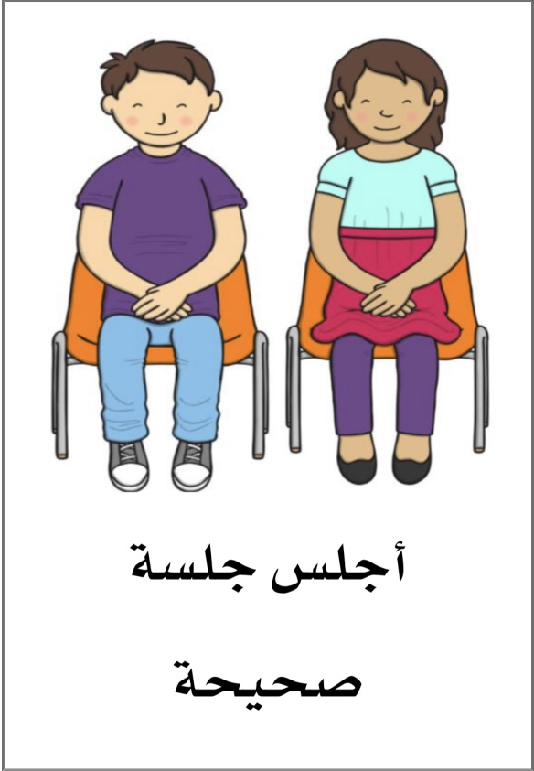
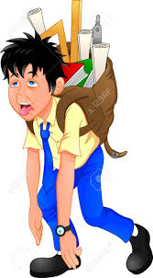
الهيكلُ العظميُ دعامةُ جِسمنا وكي يبقى سليماً أتبعُ ما يلي :
التعودَ على الجلسةِ الصحيةِ : تحمي العمودَ الفقريَ من التشوهِ
الابتعادَ عن حملِ الأجسامِ الثقيلةِ : كي لا يتأذى الهيكلُ العظميُّ
التعرضَ لأشعةِ الشمسِ صباحاً ومساءً : يساعدُ في تشكيلِ فيتامينِ د

Slide 7
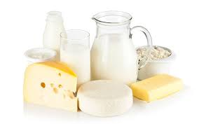
الهيكلُ العظميُ دعامةُ جِسمنا وكي يبقى سليماً أتبعُ ما يلي :
تناولَ الغذاءِ والشرابِ الغنيِّ بأملاحِ الكالسيوم : لتتكونَ عظامٌ وأسنانٌ قويةٌ
تجنبَ الأحذيةِ الضيقةِ كي لا
تسببَ تشوهاً للعمودِ الفقري و الأقدامِ

Slide 8

